Slide 1
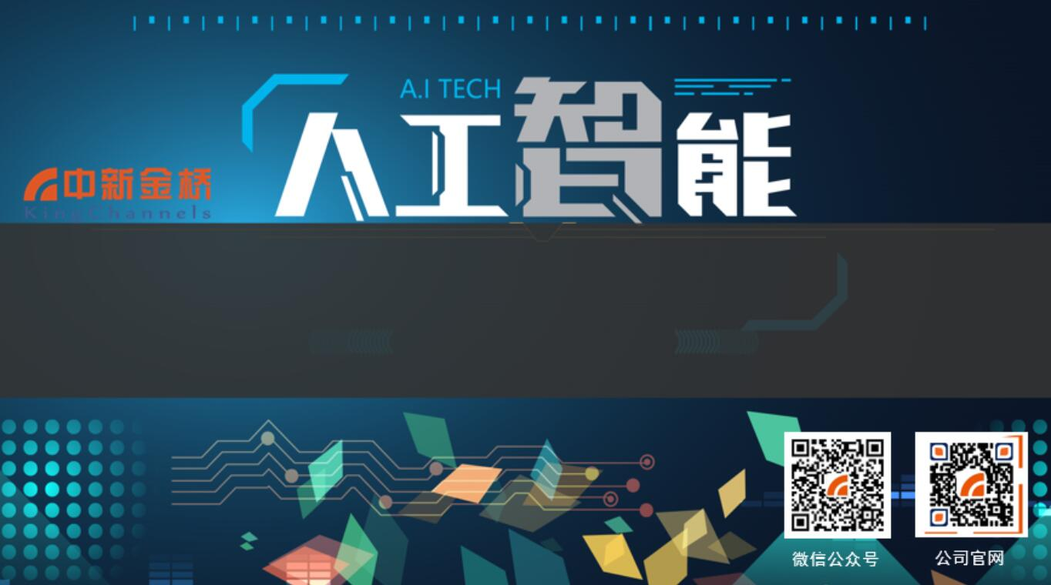
内存加载模式
CUDA

Slide 2
内存加载模式
加载流程
加载特点

Slide 3
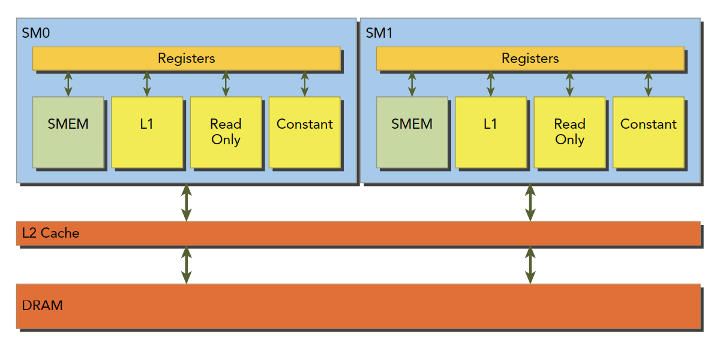
加载流程
理解内存加载流程需要了解GPU缓存架构
全局内存是逻辑上对GPU内存的划分，数据是存储在GPU的DRAM中
数据加载都会经过L2缓存、部分还会经过L1缓存，L1缓存的使用与GPU架构和编译器设置相关

Slide 4
加载流程
Fermi架构、Kepler K40及其以后的架构都支持通过编译器设置控制L1缓存的使用， Kepler K10, K20, and K20x系列GPU中L1缓存不用于全局内存数据的缓存
内核函数对内存数据加载的请求引发数据在DRAM和GPU片上存储间传递

Slide 5
加载流程
数据加载过程称为内存事务(memory transaction)
当内存加载经过L1缓存时，事务大小为128字节，否则为32字节
启用L1缓存时，当内核加载全局内存数据时，首先访问L1缓存，如果L1中无数据，继续访问L2缓存，如果L2缓存无数据，就从DRAM中加载数据

Slide 6
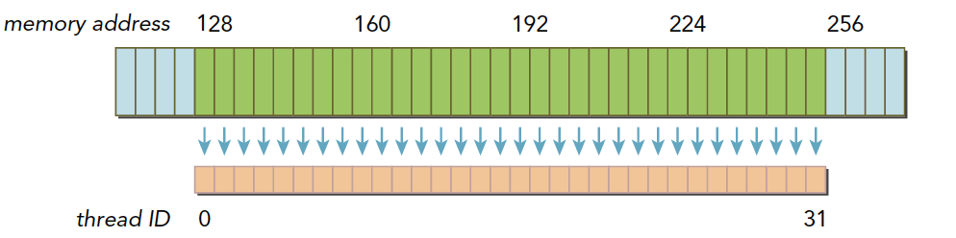
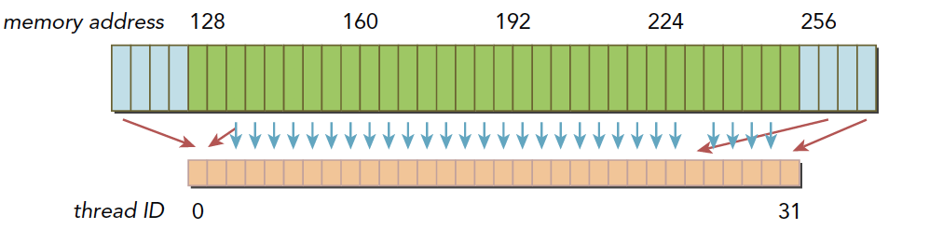
加载特点
内存加载具有对齐、联合的特点

Slide 7
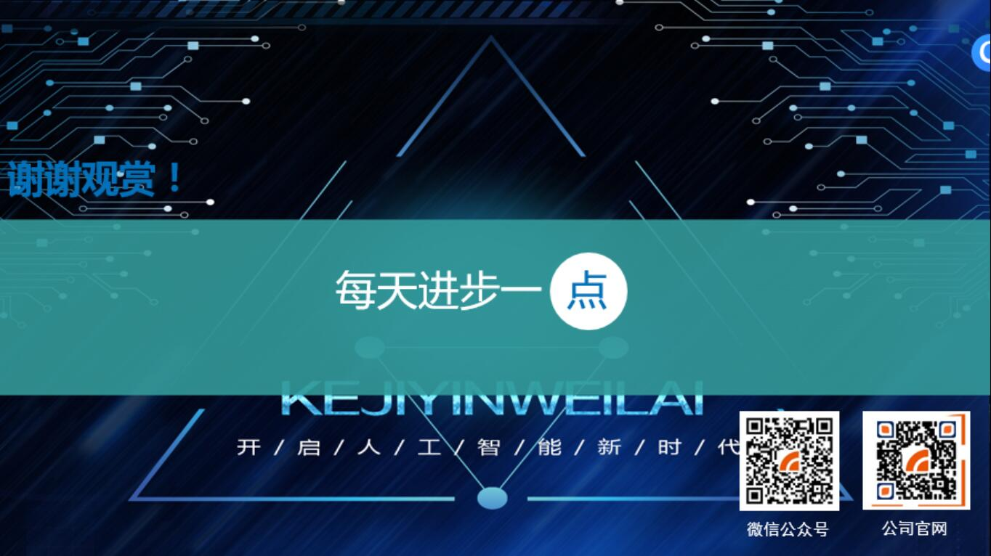
微信公众号
公司官网

